Slide 1

CAPSTONE PROJECT MODULE 3
Prediksi Pembatalan
Pemesanan Hotel
Klasifikasi biner untuk mendeteksi booking berisiko batal
sebagai dasar intervensi tim Revenue Management
Yonkie Yudha Ardika
Notes:
Perkenalan diri, dataset yang dipilih, dan satu kalimat masalah bisnis. Target durasi total 15 menit.

Slide 2




OUTLINE
Alur Presentasi
Business Problem
Konteks bisnis, stakeholder, goal, dan pemilihan metrik
01
Data & EDA
Arti tiap kolom, proses cleaning, dan pola dalam data
02
Preprocessing & Modeling
Pipeline, benchmark 7 algoritma, dan analisis error
03
Impact & Rekomendasi
Dampak bisnis, limitasi, dan rencana perbaikan
04
2
Notes:
Sebutkan porsi terbesar ada di Analytics, jadi bagian modeling akan dibahas paling detail.

Slide 3

01
Business Problem
Konteks, stakeholder, goal, dan metrik

Slide 4



BACKGROUND
Pembatalan yang tidak terdeteksi menggerus pendapatan
Model bisnis
Kondisi saat ini
Jaringan hotel yang pendapatannya bergantung pada tingkat hunian dan penetapan harga kamar. Kamar adalah persediaan yang tidak bisa disimpan — kamar kosong malam ini tidak bisa dijual ulang besok.
Belum ada cara memilah booking mana yang berisiko batal. Semua pemesanan diperlakukan sama, upaya retensi tidak terarah, dan pembatalan baru diketahui setelah terjadi.
Skala masalah dari data
2.405 dari 10.097 pemesanan (23,8%) berakhir dibatalkan — sekitar 1 dari 4 kamar yang sudah "terjual" berpotensi kosong kembali tanpa peringatan.
Mengapa Machine Learning: pola pembatalan melibatkan interaksi banyak faktor (jenis deposit, kanal, profil tamu) yang sulit dirumuskan lewat aturan manual, dan volumenya terlalu besar untuk dinilai satu per satu oleh staf.
4
Notes:
Angka 23,8% dihitung setelah cleaning. Jangan lupa kaitkan ke slide Data Cleaning.

Slide 5

BUSINESS PROBLEM
Dua jenis kesalahan model, dua bobot biaya yang berbeda
False Negative
False Positive
Diprediksi aman, ternyata dibatalkan.
Diprediksi batal, ternyata tetap menginap.
Kamar kosong mendadak tanpa antisipasi
Pendapatan hilang permanen — tidak bisa dijual ulang
Staf dan persediaan sudah terlanjur dialokasikan
Biaya satu telepon konfirmasi atau insentif ringan
Risiko mengganggu tamu bila terlalu sering dihubungi
Sebagian justru menaikkan kepuasan tamu
Konsekuensi untuk pemilihan metrik
Karena biaya False Negative jauh lebih besar daripada False Positive, model harus dioptimalkan untuk menangkap sebanyak mungkin pembatalan. Inilah alasan Recall dipilih sebagai metrik utama, bukan Accuracy. Namun Precision tetap dipantau karena kapasitas tim intervensi terbatas.
5
Notes:
Slide ini adalah fondasi argumen pemilihan metrik. Jangan dilewat cepat.

Slide 6



EXECUTIVE SUMMARY
Goal, Stakeholder, dan Pendekatan Analitis
Goal
Stakeholder
Mendeteksi booking berisiko batal sebelum tanggal menginap agar tim dapat melakukan intervensi proaktif — konfirmasi ulang, insentif, atau overbooking terukur.
Revenue Management (keputusan harga & overbooking) dan Customer Service (eksekusi kontak ke tamu berisiko).
Analytical Approach
Metrik Utama
Supervised learning, klasifikasi biner. Target: is_canceled. Positive class = pembatalan (1), karena itu yang ingin dideteksi.
Recall untuk kelas positif, dengan Precision, F1-Score, dan AUC-ROC sebagai metrik pendamping.
Definisi target: kolom is_canceled sudah tersedia dalam dataset — 1 berarti pemesanan dibatalkan, 0 berarti tamu jadi menginap.
6
Notes:
Tekankan siapa yang memakai output model dan pada titik mana keputusannya diambil.

Slide 7
EVALUATION METRICS
Cara kerja metrik evaluasi yang dipakai
Recall
Dari seluruh pembatalan yang benar-benar terjadi, berapa persen berhasil ditangkap model.
415 / (415 + 66) = 0,863
TP / (TP + FN)
Precision
Dari seluruh booking yang ditandai berisiko, berapa persen yang benar-benar batal.
415 / (415 + 500) = 0,454
TP / (TP + FP)
F1-Score
Rata-rata harmonik keduanya. Dipakai memantau agar Recall tidak naik dengan mengorbankan Precision secara ekstrem.
= 0,595
2·(P·R) / (P + R)
AUC-ROC
Kemampuan model memeringkat: peluang booking yang batal diberi skor lebih tinggi daripada yang tidak batal.
= 0,846
Area di bawah kurva ROC
Accuracy tidak dipakai sebagai metrik utama: karena 76,2% data berlabel "tidak dibatalkan", model yang selalu menebak "tidak batal" sudah otomatis mendapat akurasi 76% tanpa berguna sama sekali.
7
Notes:
Rubrik meminta penjelasan cara kerja metrik. Ucapkan rumusnya, bukan hanya angka hasilnya.

Slide 8





IMPLEMENTASI
Kapan dan bagaimana model dipakai dalam operasional
1
2
3
4
5
▶
▶
▶
▶
Booking masuk
Model memberi skor
Booking diperingkat
Tim melakukan intervensi
Hasil dicatat kembali
Data pemesanan tercatat di sistem reservasi hotel.
Pipeline menghasilkan probabilitas pembatalan 0–1 untuk booking tersebut.
Daftar harian disusun dari probabilitas tertinggi ke terendah.
Customer Service menghubungi sesuai kapasitas harian, dimulai dari peringkat teratas.
Respons tamu menjadi data untuk evaluasi dan pelatihan ulang model.
Kapan skor paling berguna
Model ini tidak punya dimensi waktu di dalam data, sehingga skor sebaiknya dihitung ulang secara berkala (misalnya harian) dan intervensi dilakukan jauh sebelum tanggal check-in. Semakin dekat ke tanggal menginap, semakin kecil ruang hotel untuk menjual ulang kamar yang batal.
8
Notes:
Rubrik menanyakan siapa yang memakai model dan kapan digunakan — jawabannya ada di slide ini.

Slide 9

02
Data & EDA
Pemahaman data, cleaning, dan pola yang ditemukan

Slide 10


DATA UNDERSTANDING
Satu baris = satu pemesanan hotel
Setiap observasi mewakili satu entri pemesanan. Tidak ada kolom identitas tamu, sehingga satu tamu yang memesan dua kali tercatat sebagai dua baris terpisah.
10.097
5
5
1
baris setelah cleaning
fitur kategorik
fitur numerik
kolom target (is_canceled)
Kondisi data
Kolom yang tidak tersedia
Tidak ada missing value tersisa, tidak ada duplikat, dan seluruh tipe data sudah sesuai peruntukannya.
lead_time, tanggal menginap, harga kamar (ADR), dan identitas tamu — semuanya prediktor kuat di literatur perhotelan.
Konsekuensi: model hanya bisa belajar dari karakteristik pemesanan itu sendiri (deposit, kanal, tipe tamu, permintaan khusus), bukan dari dinamika waktu maupun harga. Ini membatasi seberapa tinggi performa yang realistis dicapai.
10
Notes:
Sampaikan sejak awal apa yang TIDAK ada di data, supaya limitasi di belakang terasa konsisten.

Slide 11
DATA UNDERSTANDING
Lima fitur kategorik dan sebaran nilainya
Kolom | Nilai unik | Nilai dominan | Arti dalam konteks bisnis
country | 162 | PRT — 2.006 (19,9%) | Negara asal tamu. Ekor panjang: 157 negara berbagi 5.672 booking
market_segment | 8 | Online TA — 4.924 (48,8%) | Kanal pemesanan. Satu baris berlabel "Undefined"
deposit_type | 3 | No Deposit — 9.856 (97,6%) | Jaminan finansial. Non Refund 194, Refundable 47
customer_type | 4 | Transient — 6.825 (67,6%) | Tipe pemesan: individual, rombongan, atau kontrak
reserved_room_type | 10 | A — 4.566 (45,2%) | Kode tipe kamar. Tipe P dan L masing-masing < 5 baris
Sumber angka: output df[kolom].value_counts() pada notebook setelah data cleaning.
11
Notes:
Isu kardinalitas country ini bagus untuk ditanya balik ke penguji sebagai rencana perbaikan.

Slide 12

DATA UNDERSTANDING
Lima fitur numerik: hampir semuanya bernilai nol
Statistik deskriptif dari df.describe() setelah cleaning, n = 10.097.
Kolom | Mean | Std | Median | 75% | Max
previous_cancellations | 0,089 | 0,832 | 0 | 0 | 26
booking_changes | 0,799 | 1,297 | 0 | 1 | 21
days_in_waiting_list | 3,597 | 22,309 | 0 | 0 | 391
required_car_parking_spaces | 0,165 | 0,392 | 0 | 0 | 8
total_of_special_requests | 0,942 | 1,039 | 1 | 2 | 5
is_canceled (target) | 0,238 | 0,426 | 0 | 0 | 1
Distribusi sangat miring
Implikasi preprocessing
Median 0 pada empat dari lima fitur. Contoh ekstrem: days_in_waiting_list punya mean 3,6 tapi maksimum 391 hari.
Karena itu imputasi memakai median (bukan mean) dan scaling memakai StandardScaler yang diterapkan seragam ke semua fitur numerik.
Catatan: outlier tidak dibuang karena nilai seperti 26 kali pembatalan atau 391 hari waiting list masih mungkin terjadi secara operasional dan justru membawa sinyal.
12
Notes:
Tekankan: median 0 di mana-mana berarti mayoritas booking "polos" — sinyalnya justru ada di minoritas yang bernilai > 0.

Slide 13
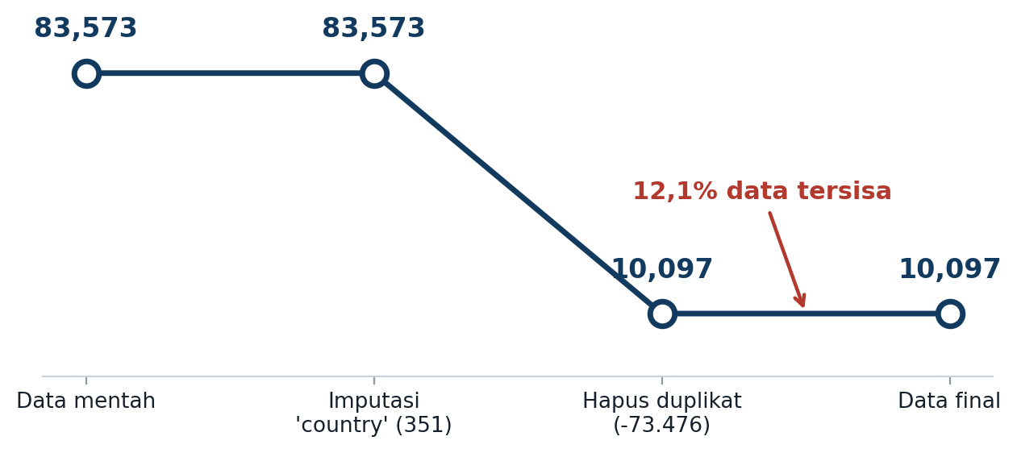

DATA CLEANING
Proses pembersihan data
Tiga langkah
Missing value: country 351 null (0,42%), diimputasi dengan modus PRT
Duplikat: 73.476 baris identik dihapus
Outlier: dipertahankan karena nilai ekstrem masih masuk akal secara operasional
Alasan imputasi modus
Alasan outlier dipertahankan
Hanya 0,42% data yang hilang dan country bersifat kategorik, sehingga modus adalah pilihan paling sederhana tanpa mengubah distribusi secara berarti.
Tamu dengan 26 kali riwayat pembatalan atau 391 hari waiting list memang ada, dan justru membawa sinyal risiko yang ingin ditangkap model.
Alternatif imputasi yang bisa diuji: membuat kategori khusus "Unknown" agar informasi "negara tidak tercatat" tidak hilang.
13
Notes:
Slide ini fokus prosesnya. Isu duplikat dibahas khusus di slide berikutnya.

Slide 14
DATA CLEANING
Penghapusan duplikat: keputusan yang perlu diuji ulang
Ini keputusan tunggal dengan dampak terbesar pada seluruh hasil project. Dataset menyusut dari 83.573 menjadi 10.097 baris — hanya 12,1% yang tersisa.
Argumen mendukung penghapusan
Argumen menolak penghapusan
Baris identik berulang membuat model memberi bobot berlebih pada pola yang sama
Berpotensi menyebabkan kebocoran antara train dan test bila baris kembar terpisah ke dua set
Metrik evaluasi jadi terlalu optimistis
Hanya ada 10 kolom berkardinalitas rendah, sehingga dua booking berbeda sangat mungkin identik
Tanpa ID tamu atau tanggal, "duplikat" tidak bisa dibedakan dari kebetulan
88% data hilang, termasuk informasi frekuensi pola yang sebenarnya nyata
Cara menyelesaikan perdebatan ini
Jangan diputuskan lewat argumen, tapi lewat eksperimen: latih dua versi model dengan pipeline yang persis sama — satu memakai data penuh 83.573 baris, satu memakai 10.097 baris — lalu bandingkan Recall, Precision, dan AUC-ROC pada test set masing-masing. Versi mana pun yang dipakai, keputusannya jadi punya dasar bukti, bukan asumsi.
14
Notes:
Angkat isu ini sendiri sebelum ditanya. Menunjukkan kesadaran metodologis menaikkan nilai, bukan menurunkan.

Slide 15
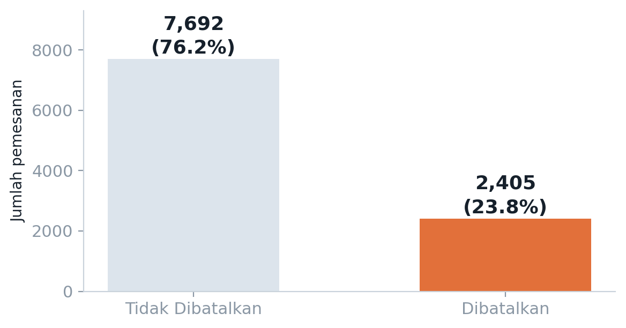
EXPLORATORY DATA ANALYSIS
1 dari 4 pemesanan berakhir dibatalkan
Implikasi ke modeling
Kelas tidak seimbang: 76,2% vs 23,8% (rasio ± 3:1)
Model yang selalu menebak "tidak batal" langsung dapat akurasi 76%
Karena itu accuracy tidak dipakai sebagai metrik utama
Train–test split memakai stratify=y agar proporsi terjaga
Total 10.097 pemesanan • 2.405 dibatalkan • 7.692 tidak dibatalkan
Ketidakseimbangan ini ditangani lewat pembobotan kelas saat pelatihan (class_weight=balanced pada model final), bukan lewat resampling seperti SMOTE.
15
Notes:
Sambungkan langsung ke slide benchmark: imbalance yang tidak ditangani menekan recall.

Slide 16
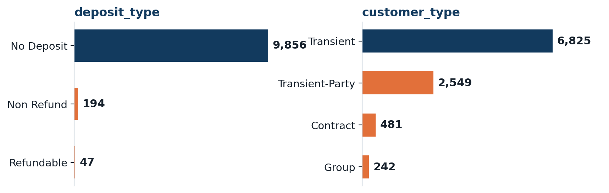
EXPLORATORY DATA ANALYSIS
Hampir semua tamu memesan tanpa jaminan finansial
97,6% booking berstatus No Deposit — hotel praktis tidak memegang jaminan apa pun. Non Refund hanya 194 booking (1,9%).
67,6% tamu bertipe Transient (pemesan individual, bukan bagian grup atau kontrak) — segmen yang paling fleksibel membatalkan.
16
Notes:
Hubungkan ke rekomendasi: struktur deposit adalah tuas yang paling bisa dikendalikan hotel.

Slide 17
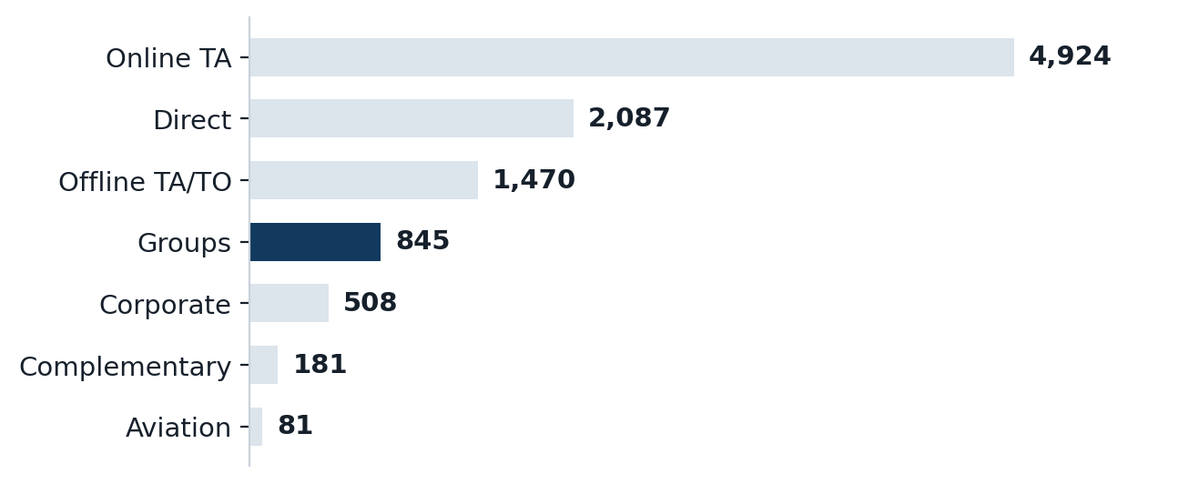
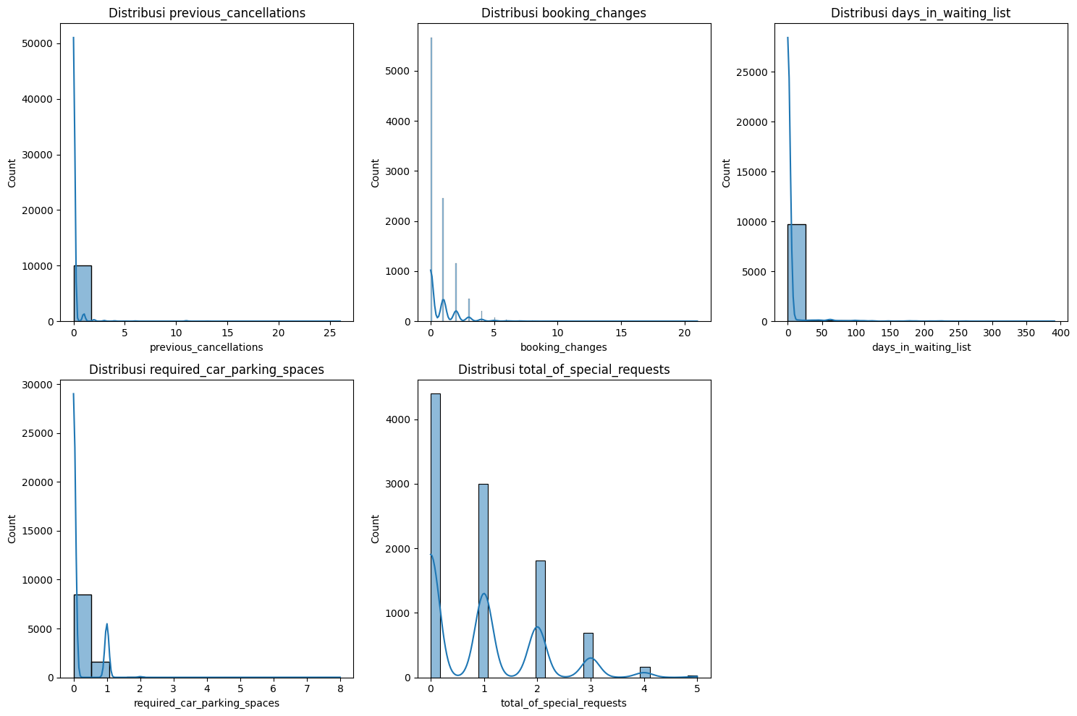
EXPLORATORY DATA ANALYSIS
Kanal pemesanan dan sebaran fitur numerik
market_segment
Online TA mendominasi dengan 4.924 booking (48,8%). Groups hanya 845 booking, tetapi secara operasional punya karakter pembatalan yang berbeda dari tamu individual.
Boxplot fitur numerik (output notebook)
previous_cancellations dan days_in_waiting_list sangat miring: median 0, maksimum 26 dan 391. Mayoritas tamu tidak pernah membatalkan dan tidak pernah masuk daftar tunggu.
Belum ada analisis bivariat (cancellation rate per kategori) — lihat slide rekomendasi.
17
Notes:
Karena distribusi miring, imputasi numerik memakai median bukan mean.

Slide 18
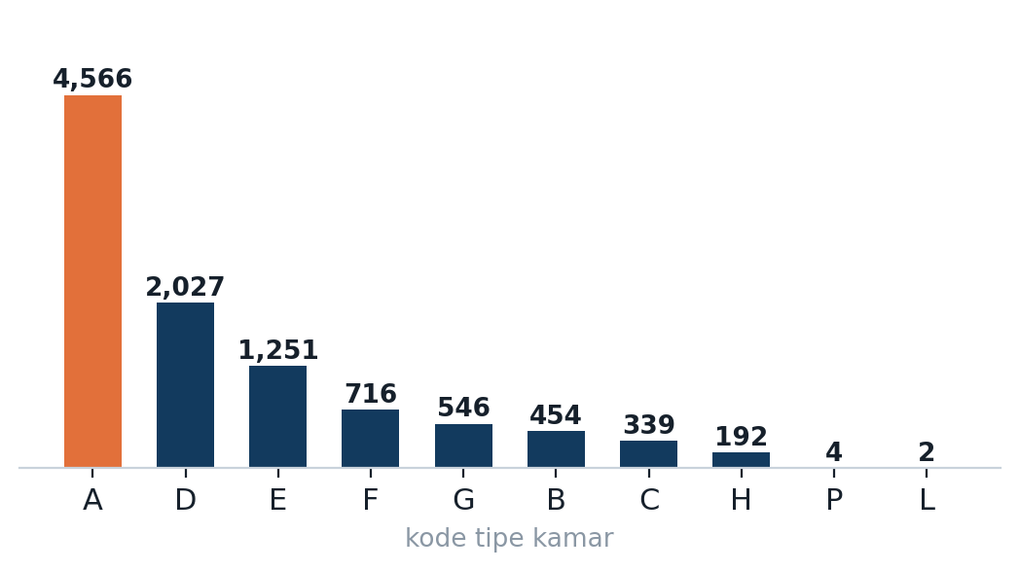
EXPLORATORY DATA ANALYSIS
Tipe kamar dan konsentrasi pada kelas A
Yang perlu diperhatikan
Tipe A mendominasi dengan 4.566 booking (45,2%)
Tiga tipe teratas (A, D, E) mencakup 77,7% seluruh pemesanan
Tipe P hanya 4 baris dan tipe L hanya 2 baris
Kategori sekecil itu tidak cukup untuk dipelajari model
Konsekuensi untuk keandalan prediksi
Setelah train–test split 80:20, tipe kamar P dan L kemungkinan besar hanya muncul di salah satu set. Prediksi model untuk booking dengan tipe kamar langka ini praktis tidak bisa dipercaya. Solusinya: gabungkan tipe kamar berfrekuensi rendah ke satu kategori "Lainnya" sebelum encoding.
18
Notes:
Ini contoh konkret dari slide limitasi: model tidak bisa dipercaya untuk segmen bersampel kecil.

Slide 19
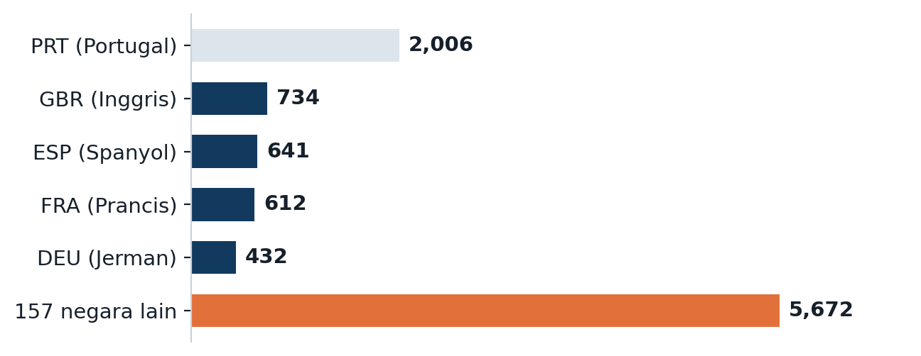
EXPLORATORY DATA ANALYSIS
Asal tamu terpusat di Eropa dengan ekor panjang
Struktur distribusi
Portugal (PRT) menyumbang 19,9% booking — lokasi hotel kemungkinan di Portugal
Lima negara teratas mencakup 43,8% data
157 negara sisanya berbagi 5.672 booking
Banyak negara hanya punya 1 baris (DMA, KIR, MYT, KNA, AIA)
Sebaran fitur numerik (output notebook)
Boxplot menegaskan temuan dari statistik deskriptif: previous_cancellations, days_in_waiting_list, dan required_car_parking_spaces sangat terpusat di nol dengan sedikit nilai ekstrem. Pola seperti ini membuat fitur tersebut hanya membedakan minoritas booking — tetapi justru minoritas itulah yang paling relevan untuk prediksi pembatalan.
19
Notes:
Kalau ditanya lokasi hotel: dominasi PRT mengindikasikan Portugal, tapi sebut sebagai dugaan karena tidak ada kolom lokasi hotel.

Slide 20
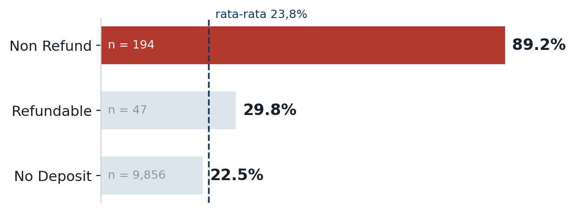
ANALISIS BIVARIAT
Non Refund justru paling sering dibatalkan
Cancellation rate per kategori deposit. Garis putus-putus adalah rata-rata keseluruhan 23,8%.
Berlawanan dugaan
89,2% booking Non Refund berakhir dibatalkan — hampir 4x rata-rata
No Deposit justru paling aman: 22,5%
Deposit bukan pencegah pembatalan, melainkan penanda booking yang sudah berisiko
Kemungkinan penjelasannya
Tarif Non Refund biasanya dijual lebih murah, sehingga menarik tamu yang memesan spekulatif dan rela kehilangan uangnya bila rencana berubah. Bisa juga hotel menerapkan syarat Non Refund pada segmen yang sudah diketahui berisiko. Yang perlu ditekankan: ini pola asosiasi dalam data, penyebab pastinya hanya bisa dipastikan lewat konfirmasi ke tim operasional hotel.
Konsekuensi praktis: rekomendasi "perluas tarif Non Refund" tidak didukung data ini dan sebaiknya tidak diajukan.
20
Notes:
Temuan paling menarik di seluruh project. Sampaikan sebagai kejutan yang ditemukan dari data, bukan asumsi awal.

Slide 21
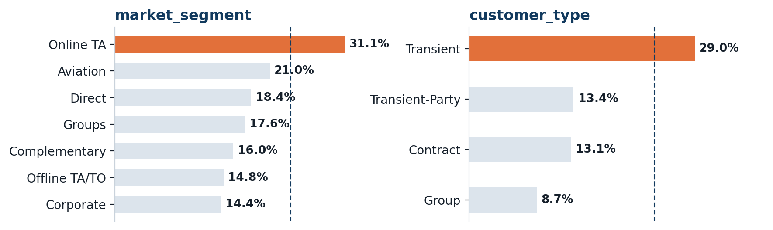
ANALISIS BIVARIAT
Online TA dan tamu Transient paling berisiko
Cancellation rate per kanal pemesanan dan tipe tamu. Garis putus-putus adalah rata-rata 23,8%.
Online TA: 31,2% dari 4.924 booking. Kanal terbesar sekaligus paling berisiko — inilah gabungan volume dan risiko yang paling layak diintervensi.
Transient: 29,0% dari 6.825 booking, lebih dari dua kali lipat Transient-Party (13,4%). Tamu individual jauh lebih mudah berubah rencana.
21
Notes:
Segmen Undefined 100% batal tapi hanya 1 baris — sebutkan sebagai anomali data, jangan dijadikan temuan.

Slide 22

03
Preprocessing & Modeling
Pipeline, benchmark algoritma, dan evaluasi

Slide 23



PERSIAPAN DATA
Feature Selection, Engineering, dan Pipeline
Fitur Baru
Numerik — 6 fitur
2 kolom dibuang total
Kategorik lain — 3 fitur
▶
▶
▶
has_previous_cancellations, is_domestic (country == PRT), dan has_high_booking_changes — tiga fitur turunan dari kolom asli.
SimpleImputer(median) lalu StandardScaler, termasuk is_domestic yang kini berupa 0/1.
country (162 kategori) dan reserved_room_type dihapus sepenuhnya — bukan digabung, tapi dikeluarkan dari model.
market_segment, deposit_type, customer_type diproses dengan OneHotEncoder.
Train–Test Split
80 : 20 dengan stratify=y dan random_state=42 → 8.077 baris latih dan 2.020 baris uji. Setelah preprocessing, dimensi input turun tajam dari 32 menjadi 21 kolom — TargetEncoder tidak lagi diperlukan karena country sudah disederhanakan sebelum masuk pipeline. Seluruh langkah dibungkus Pipeline + ColumnTransformer, di-fit ulang pada tiap fold saat cross-validation.
23
Notes:
country tidak lagi di-TargetEncode — sudah diringkas jadi is_domestic sebelum preprocessing. Ini kenapa kolom turun dari 32 ke 21.

Slide 24
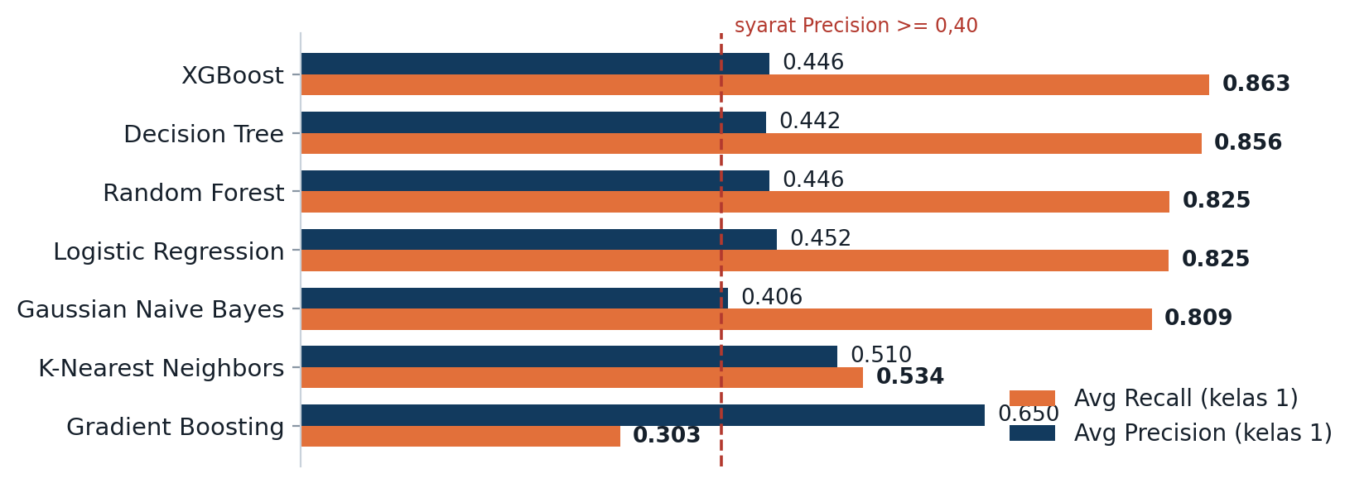
MODELING
Benchmark 7 algoritma dengan Stratified 5-Fold CV
Setiap model dilatih 5 kali pada pembagian data berbeda; skor adalah rata-rata kelima fold.
Aturan pemilihan
Saring dulu model dengan Avg Precision minimal 0,40
Dari kandidat itu, ambil Avg Recall tertinggi
Hasilnya: XGBoost (Recall 0,863; Precision 0,446)
Aturan ini ditulis sebagai kode, bukan dipilih manual
Mengapa syarat Precision perlu ada
Tanpa ambang Precision, model dengan Recall tinggi tetapi Precision rendah akan selalu menang meski tidak berguna secara operasional. Ambang 0,40 memastikan minimal 4 dari 10 booking yang ditandai memang benar berisiko. XGBoost kini unggul telak — Recall-nya 0,863, lebih tinggi 0,038 dari kandidat terdekat (Decision Tree, 0,856), dan 0,015 di atas Precision minimum yang disyaratkan.
24
Notes:
Setelah country disederhanakan jadi is_domestic, XGBoost yang sebelumnya kalah tipis dari Logistic Regression kini unggul jelas.

Slide 25
MODELING
Rata-rata metrik lintas lima fold
Nilai rata-rata dari Stratified 5-Fold Cross-Validation pada data latih (8.077 baris). Diurutkan berdasarkan Avg Recall kelas positif.
Algoritma | Avg Recall | Avg Precision | Avg F1 | Avg AUC | Catatan
XGBoost | 0,863 | 0,446 | 0,588 | 0,832 | Terpilih — Recall tertinggi yang lolos syarat
Decision Tree | 0,856 | 0,442 | 0,583 | 0,806 | Recall dekat, tapi AUC jauh lebih rendah
Random Forest | 0,825 | 0,446 | 0,579 | 0,819 | Setara Logistic Regression
Logistic Regression | 0,825 | 0,452 | 0,584 | 0,826 | Precision & F1 tertinggi kedua
Gaussian Naive Bayes | 0,809 | 0,406 | 0,535 | 0,796 | Tetap lolos syarat, tapi F1 rendah
K-Nearest Neighbors | 0,534 | 0,510 | 0,521 | 0,789 | Turun tajam dibanding model lain
Gradient Boosting | 0,304 | 0,650 | 0,413 | 0,839 | AUC tertinggi, Recall terendah
Perubahan besar: semua model naik setelah country disederhanakan
Recall XGBoost naik dari 0,745 menjadi 0,863 hanya dengan mengganti country (162 kategori TargetEncoded) menjadi is_domestic (1 kolom biner). Pola serupa terjadi di semua model. Ini bukti bahwa 161 kategori negara bersampel kecil sebelumnya menambah derau, bukan sinyal — menyederhanakannya justru membantu semua algoritma, bukan cuma satu.
25
Notes:
Poin kunci: penyederhanaan country menaikkan performa SEMUA model, bukan cuma yang terpilih. Ini bukti perbaikan fitur, bukan kebetulan pemilihan model.

Slide 26
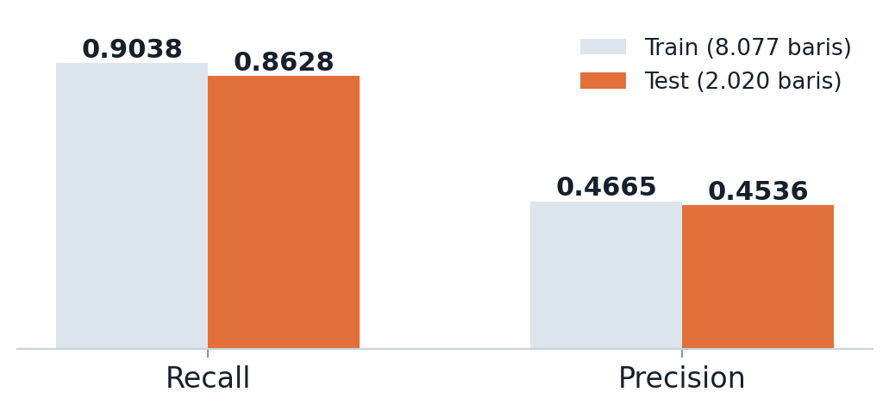
EVALUASI MODEL
Ada sedikit kesenjangan train-test, wajar untuk XGBoost
Perbandingan metrik XGBoost pada data latih dan data uji.
Pembacaan
Selisih Recall 0,041 dan Precision 0,013
Skor latih lebih tinggi dari uji — arah yang wajar, bukan tanda bahaya
Avg Recall lintas 5 fold (0,863) dekat dengan skor test (0,863)
Kenapa kesenjangannya masih wajar
XGBoost membangun banyak pohon keputusan yang secara alami lebih mudah menghafal pola spesifik data latih dibanding model linear seperti Logistic Regression — sehingga gap 0,04 antara train dan test adalah karakteristik normal algoritma ini, bukan tanda kesalahan. Skor test yang stabil dekat dengan Avg Recall cross-validation (0,863 vs 0,863) menunjukkan performa ini konsisten, bukan kebetulan satu pembagian data. Jika gap-nya melebar di masa depan (misalnya setelah data baru masuk), itu baru sinyal untuk melakukan regularisasi tambahan (menurunkan max_depth atau menaikkan reg_lambda).
26
Notes:
Beda dari Logistic Regression: gap train-test pada XGBoost wajar terjadi karena kapasitas modelnya lebih besar. Jangan panik kalau ditanya soal ini.

Slide 27
MODELING
XGBoost unggul telak setelah penyederhanaan country
XGBoost (terpilih)
Logistic Regression
Avg Recall 0,863
Avg Precision 0,446
Avg AUC 0,832
Avg Recall 0,825
Avg Precision 0,452
Avg AUC 0,826
Menangkap interaksi antar fitur secara non-linear — misalnya kombinasi is_domestic dengan deposit_type — yang tidak bisa ditangkap model linear.
Precision-nya sedikit lebih tinggi dan koefisiennya lebih mudah dijelaskan, tapi kalah 0,038 dalam Recall — metrik utama project ini.
Yang berubah dari percobaan sebelumnya
Sebelum country disederhanakan, XGBoost kalah tipis dari Logistic Regression (Recall 0,745 vs 0,778)
Setelah is_domestic diterapkan, XGBoost melompat ke 0,863 — kenaikan 0,118 — sementara Logistic Regression cuma naik ke 0,825
XGBoost lebih diuntungkan oleh penyederhanaan ini karena kini bisa fokus pada interaksi fitur yang benar-benar informatif
27
Notes:
Ini bukti konkret bahwa feature engineering bisa mengubah urutan model terbaik. Siap-siap ditanya kenapa hasil sebelumnya beda.

Slide 28
MODELING
Cara kerja XGBoost (Extreme Gradient Boosting)
Mulai dari tebakan awal
1
Model memberi satu prediksi dasar yang sama untuk seluruh booking, biasanya log-odds dari rata-rata kelas.
Kenapa cocok di sini
Bangun pohon untuk memperbaiki error
Menangkap interaksi antar fitur tanpa perlu dirumuskan manual, misalnya kombinasi is_domestic dan deposit_type
scale_pos_weight menyeimbangkan kelas minoritas tanpa perlu resampling data
Feature importance berbasis gain tetap bisa dijelaskan ke stakeholder
Punya regularisasi bawaan (reg_lambda) untuk menahan overfitting
2
Sebuah decision tree dilatih khusus mempelajari residual — selisih antara prediksi saat ini dan kenyataan.
Tambahkan pohon secara bertahap
3
Setiap pohon baru memperbaiki sisa kesalahan pohon-pohon sebelumnya, dikalikan learning rate agar koreksinya terkendali.
Jumlahkan lalu ubah jadi probabilitas
4
Skor seluruh pohon dijumlahkan dan dilewatkan fungsi sigmoid, menjadi probabilitas pembatalan (0-1).
28
Notes:
Latih menjelaskan boosting tanpa membaca. Rubrik mewajibkan penjelasan cara kerja algoritma final.

Slide 29
MODELING
Konfigurasi model dan catatan proses
Hyperparameter final model
Belum dilakukan
XGBClassifier dengan satu parameter
yang disetel untuk imbalance:
scale_pos_weight = 3,198
random_state = 42
eval_metric = logloss
Sisanya default: n_estimators=100,
max_depth=6, learning_rate=0,3.
Hyperparameter tuning: max_depth, learning_rate, n_estimators lewat RandomizedSearchCV
Regularisasi tambahan (reg_lambda, reg_alpha) untuk mempersempit gap train-test
Kalibrasi probabilitas untuk memastikan skor layak jadi dasar prioritisasi
Uji ulang keputusan penghapusan 73.476 baris duplikat
Indikasi overfitting / underfitting
Recall latih 0,9038 versus uji 0,8628 — gap 0,041, sedikit lebih lebar dibanding model linear tapi masih dalam batas wajar untuk model berbasis pohon. Avg Recall lintas lima fold (0,863) dekat dengan skor test, menandakan performa stabil. Kalau gap ini ingin dipersempit lebih jauh, langkah pertama adalah menurunkan max_depth atau menaikkan regularisasi.
Model final disimpan sebagai satu file pickle berisi seluruh pipeline (preprocessor + classifier), sehingga preprocessing ikut terbawa saat model dipakai ulang.
29
Notes:
class_weight=balanced membuat sklearn menghitung bobot otomatis: n_samples / (n_classes * n_samples_kelas).

Slide 30
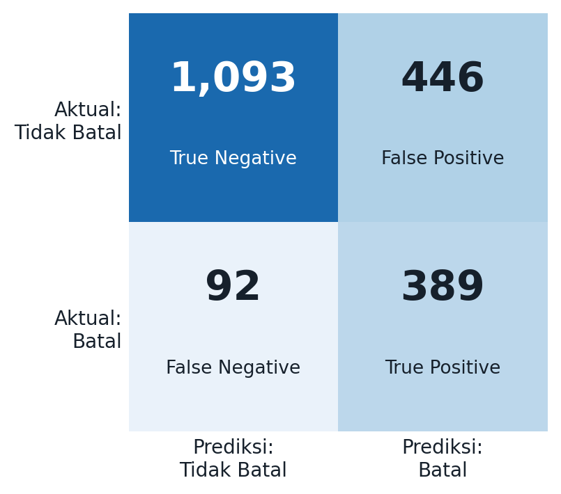
EVALUASI MODEL
Model menangkap 389 dari 481 pembatalan pada data uji
92 False Negative
Booking yang batal namun lolos deteksi. Inilah kerugian utama, dan jumlahnya tinggal 19% dari seluruh pembatalan pada data uji.
446 False Positive
Booking aman yang ikut ditandai. Inilah harga dari Recall tinggi: dari 835 booking yang ditandai model, 446 di antaranya sebenarnya tetap menginap.
Test set: 2.020 booking (1.539 tidak batal, 481 batal) • Recall 0,863 • Precision 0,454 • F1 0,595 • AUC 0,846
30
Notes:
Beban kerja tim: 835 booking ditandai dari 2.020 (41%). Kaitkan langsung ke slide threshold.

Slide 31
EVALUASI MODEL
Recall kedua kelas kini jauh lebih seimbang
Classification report Logistic Regression pada test set (2.020 baris).
 | Precision | Recall | F1-Score | Support
Kelas 0 — tidak dibatalkan | 0,92 | 0,71 | 0,80 | 1.539
Kelas 1 — dibatalkan | 0,47 | 0,81 | 0,59 | 481
Accuracy |  |  | 0,73 | 2.020
Macro average | 0,69 | 0,76 | 0,70 | 2.020
Weighted average | 0,81 | 0,73 | 0,75 | 2.020
Kesenjangan menyempit
Accuracy justru turun
Recall kelas 0 dan kelas 1 berada di 0,71 dan 0,81 — model tidak lagi berat sebelah ke kelas mayoritas. Macro average Recall mencapai 0,76.
Accuracy turun dari 0,78 ke 0,73 — dan itu bukan masalah. Metrik ini didominasi kelas mayoritas, sedangkan tujuan bisnisnya adalah menangkap kelas minoritas.
Macro average memberi bobot sama ke kedua kelas sehingga lebih jujur menggambarkan performa (0,69) dibanding weighted average (0,74) yang didominasi kelas mayoritas.
31
Notes:
Recall 0,86 di kelas batal adalah headline number. Precision 0,45 dan accuracy 0,72 adalah harga yang dibayar, sampaikan dengan percaya diri.

Slide 32
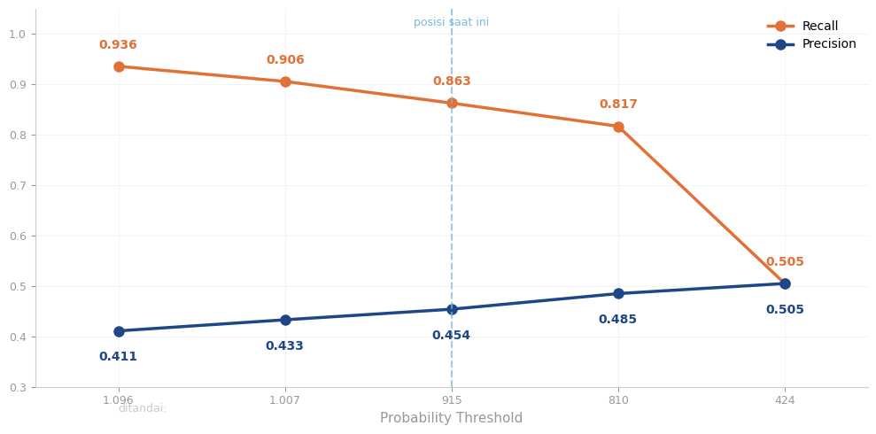
PELUANG PERBAIKAN
Threshold menentukan beban kerja tim intervensi
Hasil threshold tuning aktual pada data uji. Angka abu-abu adalah jumlah booking yang harus dihubungi tim.
Cara memilih ambang
Threshold 0,3: Recall 0,936 tapi 1.096 booking harus dihubungi
Threshold 0,5 (saat ini): Recall 0,863 dengan 915 booking
Threshold 0,7: hanya 424 booking, tapi Recall jatuh ke 0,505
Keputusan ini milik bisnis, bukan model
Angka yang tepat bergantung pada berapa tamu yang realistis bisa dihubungi tim per hari. Pada threshold 0,5, hampir separuh booking (45%) perlu diperhatikan. Bila kapasitas tim terbatas, threshold 0,6 masih menangkap 81,7% pembatalan dengan 810 booking. Bila hotel sanggup menghubungi hampir semua tamu, threshold 0,3 menangkap 93,6% pembatalan.
32
Notes:
Slide ini menunjukkan model bukan kotak hitam yang kaku — ambangnya bisa disetel mengikuti kapasitas operasional.

Slide 33
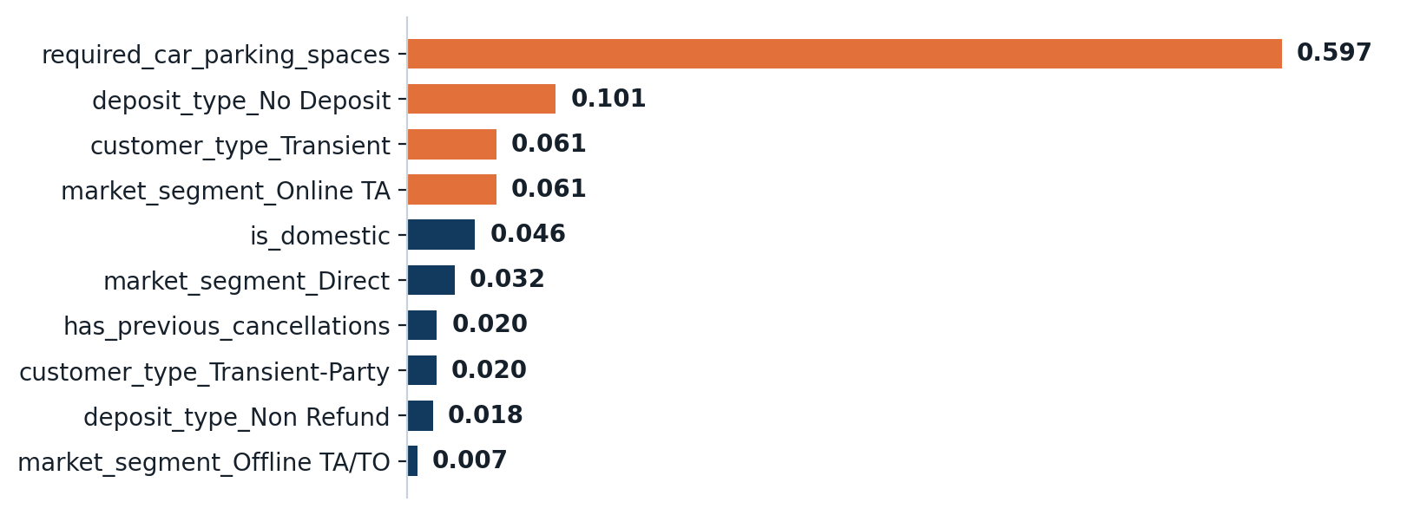
FEATURE IMPORTANCE
Permintaan parkir mendominasi feature importance XGBoost
XGBoost memakai gain-based importance: seberapa besar tiap fitur memperbaiki akurasi split pohon. Nilainya selalu positif, tidak seperti koefisien regresi yang punya arah +/-.
Bacaan cepat
required_car_parking_spaces menyumbang 59,7% dari total importance — dominan telak
is_domestic (dulunya country) kini hanya peringkat ke-5 dengan 4,6%
deposit_type_No Deposit dan customer_type_Transient jadi runner-up
Sisa fitur lain menyumbang di bawah 3,3% masing-masing
Perbandingan penting: pada model lama dengan country penuh (TargetEncoded), country_enc mendominasi dengan koefisien +7,224 — jauh di atas fitur lain. Setelah disederhanakan jadi is_domestic, dominasi itu hilang sama sekali. Ini konfirmasi bahwa dominasi country sebelumnya adalah artefak encoding, bukan sinyal bisnis yang sesungguhnya.
33
Notes:
Ini jawaban langsung untuk pertanyaan kenapa country dulu terlihat dominan. Sampaikan sebagai bukti perbaikan metodologi.

Slide 34




FEATURE IMPORTANCE
Membaca feature importance dalam bahasa bisnis
required_car_parking_spaces
Tamu yang memesan slot parkir sudah merencanakan perjalanan secara konkret — indikator komitmen terkuat, meski hanya 16,5% booking memintanya.
59,7%
deposit_type_No Deposit
Konsisten dengan temuan bivariat: 97,6% booking berstatus No Deposit, dan kelompok ini punya cancellation rate terendah (22,5%).
10,1%
customer_type_Transient
Pemesan individual (67,6% populasi) adalah segmen paling fleksibel mengubah rencana, sejalan dengan cancellation rate 29,0%.
6,1%
is_domestic
Setelah disederhanakan dari 162 kategori country, sinyal domestik-vs-mancanegara tetap terpakai tapi tidak lagi mendominasi.
4,6%
Gain importance menunjukkan seberapa berguna fitur untuk memisahkan data, bukan hubungan sebab-akibat. Tamu tidak akan otomatis membatalkan lebih jarang hanya karena dipaksa memesan parkir.
34
Notes:
Dominasi required_car_parking_spaces (59,7%) jauh lebih tegas dibanding versi Logistic Regression. Ini ciri khas model pohon: bisa sangat bergantung pada satu fitur kuat.

Slide 35
LIMITASI MODEL
Kapan model ini boleh dipercaya — dan kapan tidak
Dapat diandalkan untuk
Belum bisa diandalkan untuk
Menangkap mayoritas pembatalan: 415 dari 481 booking (Recall 0,863) pada data uji
Performa stabil — Avg Recall CV (0,863) dekat dengan skor test (0,863)
Profil tamu yang mirip data latih: mayoritas No Deposit, tipe Transient, kanal Online TA
Memeringkat prioritas intervensi berdasarkan probabilitas (AUC-ROC 0,846)
Keputusan otomatis tanpa verifikasi manusia — 500 dari 915 booking yang ditandai sebenarnya aman
Segmen bersampel sangat kecil: Refundable (47 baris), Aviation (81)
Gap train-test 0,041 — lebih lebar dari model linear, indikasi XGBoost sedikit menghafal pola spesifik
Periode dengan pola permintaan berubah — dataset tidak punya dimensi waktu untuk memvalidasinya
Rekomendasi penggunaan: pakai model sebagai penyaring awal dan alat prioritisasi. Dengan Precision 0,454, keluarannya perlu diurutkan berdasarkan probabilitas dan diverifikasi tim, bukan dieksekusi otomatis.
35
Notes:
Rubrik menilai pemahaman limitasi. Sampaikan dengan percaya diri — ini nilai plus, bukan pengakuan kelemahan.

Slide 36

04
Impact & Rekomendasi
Dampak bisnis, kesimpulan, dan rencana perbaikan

Slide 37
BUSINESS IMPACT
Kerangka perhitungan dampak bisnis
Dataset tidak memuat harga kamar (ADR) maupun biaya intervensi, sehingga nilai rupiah tidak dapat dihitung dari data. Kerangka di bawah harus diisi angka internal hotel dan disebut sebagai asumsi.
Tanpa model
481 × biaya kamar kosong
Semua booking diperlakukan sama. Seluruh 481 pembatalan pada periode uji terjadi tanpa antisipasi.
Dengan model
(415 × tingkat keberhasilan retensi × nilai kamar) − (915 × biaya intervensi)
415 pembatalan terdeteksi lebih awal dan dapat diintervensi. 500 booking aman ikut dihubungi.
Angka diambil dari confusion matrix test set (TP 415, FP 500, FN 66). Karena 915 booking harus dihubungi untuk menyelamatkan 415, biaya satu intervensi harus jauh di bawah nilai satu kamar agar program tetap menguntungkan. Threshold yang lebih tinggi bisa dipakai bila rasio biayanya tidak memadai.
37
Notes:
Kalau punya asumsi ADR, sebutkan eksplisit sebagai asumsi — bukan sebagai temuan dari data.

Slide 38

IMPLEMENTASI
Memprioritaskan intervensi berdasarkan probabilitas
1
2
3
Prioritas Tinggi
Prioritas Menengah
Prioritas Rendah
probabilitas ≥ 0,7
probabilitas 0,5 – 0,7
probabilitas < 0,5
424 booking pada data uji. Kontak personal via telepon oleh tim Customer Service di hari yang sama.
491 booking. Email konfirmasi detail beserta penawaran ringan yang bisa diotomatisasi.
1.105 booking. Tanpa intervensi khusus, cukup dipantau bila ada perubahan pemesanan.
Beban kerja terbagi sesuai tingkat risiko
Jumlah booking per tingkat dihitung dari hasil threshold tuning yang sebenarnya, bukan perkiraan. Skema ini membagi beban: hanya 424 booking (21%) yang butuh telepon personal, sementara 491 lainnya cukup ditangani lewat email otomatis. Dengan begitu Recall tetap 0,863 tanpa membebani tim dengan 915 panggilan telepon.
38
Notes:
Jujur bahwa batas 0,7 / 0,4 masih usulan. Yang dinilai adalah logika prioritisasinya.

Slide 39



REKOMENDASI OPERASIONAL
Bentuk intervensi untuk booking berisiko tinggi
Konfirmasi personal
Insentif bernilai persepsi tinggi
Hubungi tamu untuk memastikan detail pemesanan dan menanyakan kendala. Sebagian pembatalan berakar dari miskomunikasi, bukan perubahan rencana.
Upgrade kamar bila tersedia, sarapan gratis, atau diskon fasilitas — biaya rendah bagi hotel, terasa besar bagi tamu.
Fleksibilitas terkendali
Konversi ke Non Refund
Tawarkan perubahan tanggal tanpa biaya dalam batas tertentu. Menggeser booking jauh lebih baik daripada kehilangannya.
Tawarkan tarif Non Refund dengan diskon terukur pada saat pemesanan, mengubah tamu berisiko menjadi pendapatan terjamin.
Prinsipnya: biaya intervensi harus jauh lebih kecil daripada nilai satu kamar yang batal, agar program tetap menguntungkan meski sebagian sasaran adalah False Positive.
39
Notes:
Kaitkan tiap bentuk intervensi ke fitur yang muncul di feature importance.

Slide 40


CONCLUSION
Kesimpulan
Skala masalah terukur
2.405 dari 10.097 pemesanan (23,8%) dibatalkan — sekitar 1 dari 4 kamar yang sudah terjual berisiko kosong kembali.
Model menangkap 5 dari 6 pembatalan
XGBoost mencapai Recall 0,863 pada data uji: 415 dari 481 pembatalan terdeteksi, hanya 66 yang lolos.
Hasil tervalidasi dan stabil
Dipilih otomatis lewat Stratified 5-Fold CV. Avg Recall CV (0,863) dekat dengan skor test, menandakan performa konsisten.
country ternyata bukan sinyal utama
Setelah disederhanakan jadi is_domestic, kontribusinya cuma 4,6% — jauh dari dominasi +7,224 yang terlihat saat masih 162 kategori penuh.
Harga yang dibayar: 500 alarm palsu
Precision 0,454 berarti lebih dari separuh booking yang ditandai sebenarnya aman. Model layak jadi penyaring, belum layak jadi pemutus.
40
Notes:
Tutup dengan temuan Non Refund — itu bagian paling berkesan dan menunjukkan analisis benar-benar dilakukan.

Slide 41

RECOMMENDATION
Rekomendasi untuk bisnis
Tinjau ulang kebijakan tarif Non Refund
Cancellation rate-nya 89,2% — jauh di atas No Deposit yang hanya 22,5%. Telusuri ke tim operasional: apakah tarif ini dijual terlalu murah, atau justru diterapkan pada segmen yang sudah berisiko.
Prioritaskan kontak berbasis probabilitas
Urutkan booking dari skor tertinggi dan sesuaikan jumlah yang dihubungi dengan kapasitas harian tim, bukan menghubungi seluruh 835 booking yang ditandai.
Fokuskan retensi pada Online TA dan Transient
Online TA menyumbang 4.924 booking dengan cancellation rate 31,2%, dan Transient 6.825 booking dengan 29,0% — gabungan volume besar dan risiko tinggi.
Uji insentif lewat A/B testing
Bandingkan kelompok yang diintervensi dengan kelompok kontrol untuk membuktikan program benar-benar menurunkan pembatalan, bukan sekadar berkorelasi.
Setiap rekomendasi diturunkan dari analisis bivariat dan koefisien model, bukan dari praktik umum industri. Perhatikan bahwa rekomendasi pertama berlawanan dengan dugaan awal — inilah nilai dari memeriksa data sebelum menyimpulkan.
41
Notes:
Guideline menekankan rekomendasi tidak boleh ngambang. Selalu sebut dari data mana rekomendasi itu berasal.

Slide 42

IMPROVEMENT
Rekomendasi pengembangan model dan data
Perbaikan model
Penambahan data
Uji ulang keputusan duplikat
lead_time
Latih dua versi — dengan dan tanpa penghapusan 73.476 baris — lalu bandingkan hasilnya.
Jarak hari antara pemesanan dan kedatangan — di literatur perhotelan termasuk prediktor terkuat.
Hyperparameter tuning
ADR & tanggal menginap
Uji nilai C dan penalty L1 vs L2 dengan scoring='recall' di atas 5-Fold yang sudah ada.
Memungkinkan perhitungan dampak bisnis dalam nilai uang, bukan hanya jumlah booking.
Kalibrasi probabilitas
Riwayat tamu
Pastikan skor 0,7 benar-benar berarti peluang 70%, karena skor dipakai untuk prioritisasi.
Status repeat guest dan jumlah booking sebelumnya untuk memperkaya sinyal komitmen.
Bandingkan metode imbalance
Data eksternal
Uji SMOTE dan undersampling sebagai pembanding class_weight yang dipakai sekarang.
Kalender acara lokal, musim liburan, dan kondisi cuaca di lokasi hotel.
Prioritas pertama: telusuri anomali tarif Non Refund ke tim operasional hotel. Temuan 89,2% itu terlalu kuat untuk dibiarkan tanpa penjelasan, dan jawabannya bisa mengubah arah rekomendasi bisnis.
42
Notes:
Analisis bivariat ini paling cepat dikerjakan dan paling terlihat hasilnya di presentasi.

Slide 43
IMPLEMENTASI
Risiko implementasi dan rencana monitoring
Risiko yang perlu dikelola
Rencana monitoring
Beban kerja: 835 dari 2.020 booking ditandai pada threshold 0,5
Kepercayaan tim menurun bila 53% kontak ternyata alarm palsu
Tamu terganggu bila terlalu sering dihubungi tanpa alasan jelas
Target encoding pada country bisa usang bila komposisi tamu berubah
Kualitas data input menurun bila proses pencatatan berubah
Pantau Recall, Precision, dan AUC-ROC pada data baru setiap bulan
Deteksi data drift: bandingkan distribusi fitur baru terhadap data latih
Hitung ulang nilai target encoding country tiap kali model dilatih ulang
Lacak dampak nyata: apakah cancellation rate benar-benar turun
Jalankan A/B testing antara kelompok intervensi dan kontrol
Model yang tidak dipantau akan menua diam-diam. Metrik teknis saja tidak cukup — dampak bisnisnya harus ikut diukur.
43
Notes:
Rubrik menilai pemahaman dampak implementasi terhadap proses bisnis. Slide ini menjawabnya.

Slide 44
Terima Kasih
Prediksi Pembatalan Pemesanan Hotel • Capstone Project Module 3
Notes:
Siapkan jawaban untuk: keputusan duplikat, kenapa Logistic Regression menang, anomali Non Refund, dan trade-off precision.

